Slide 1
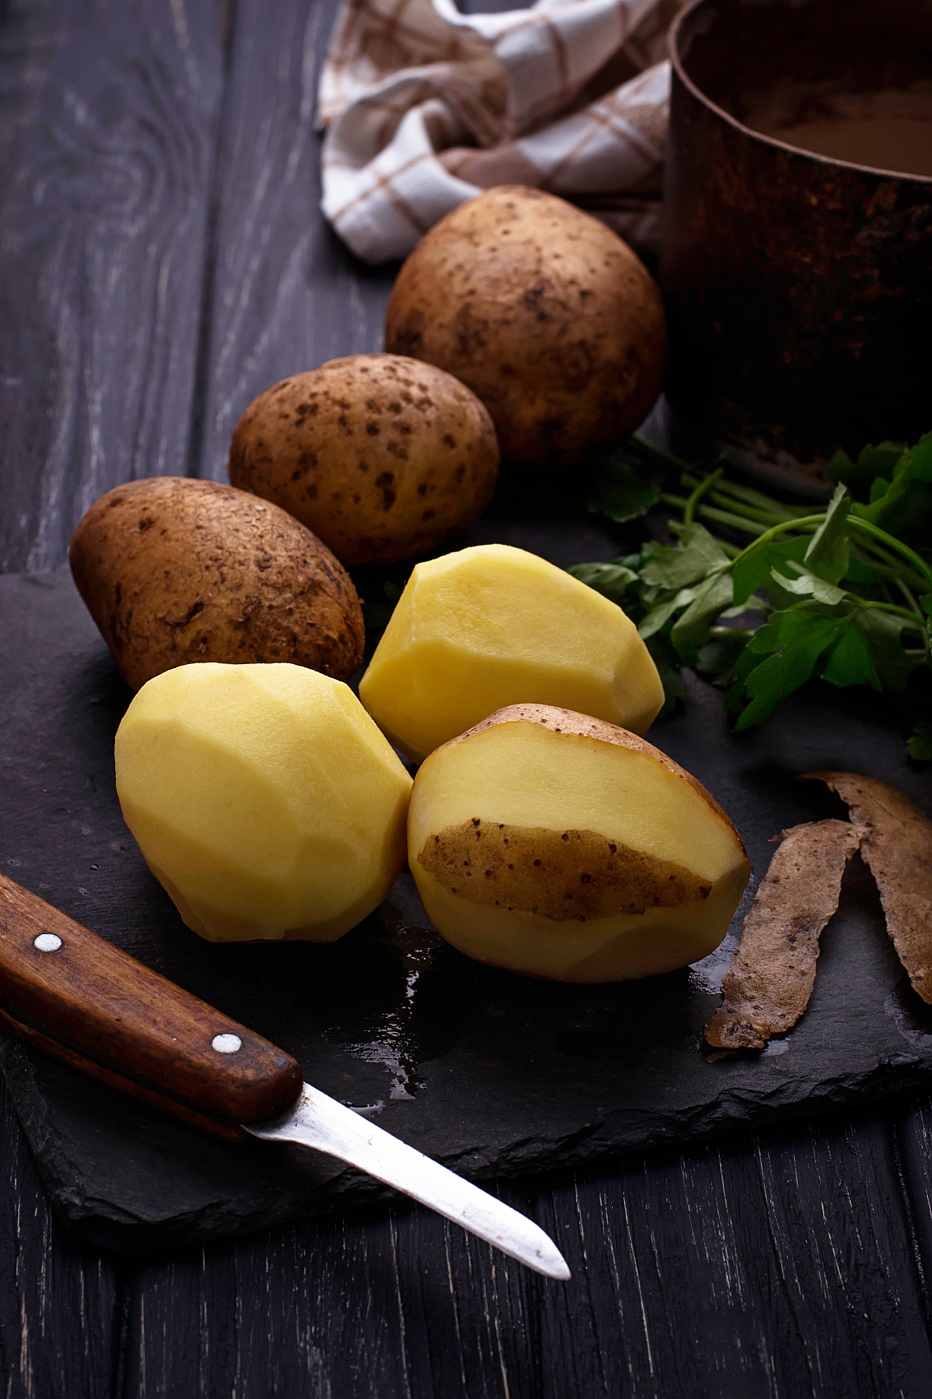
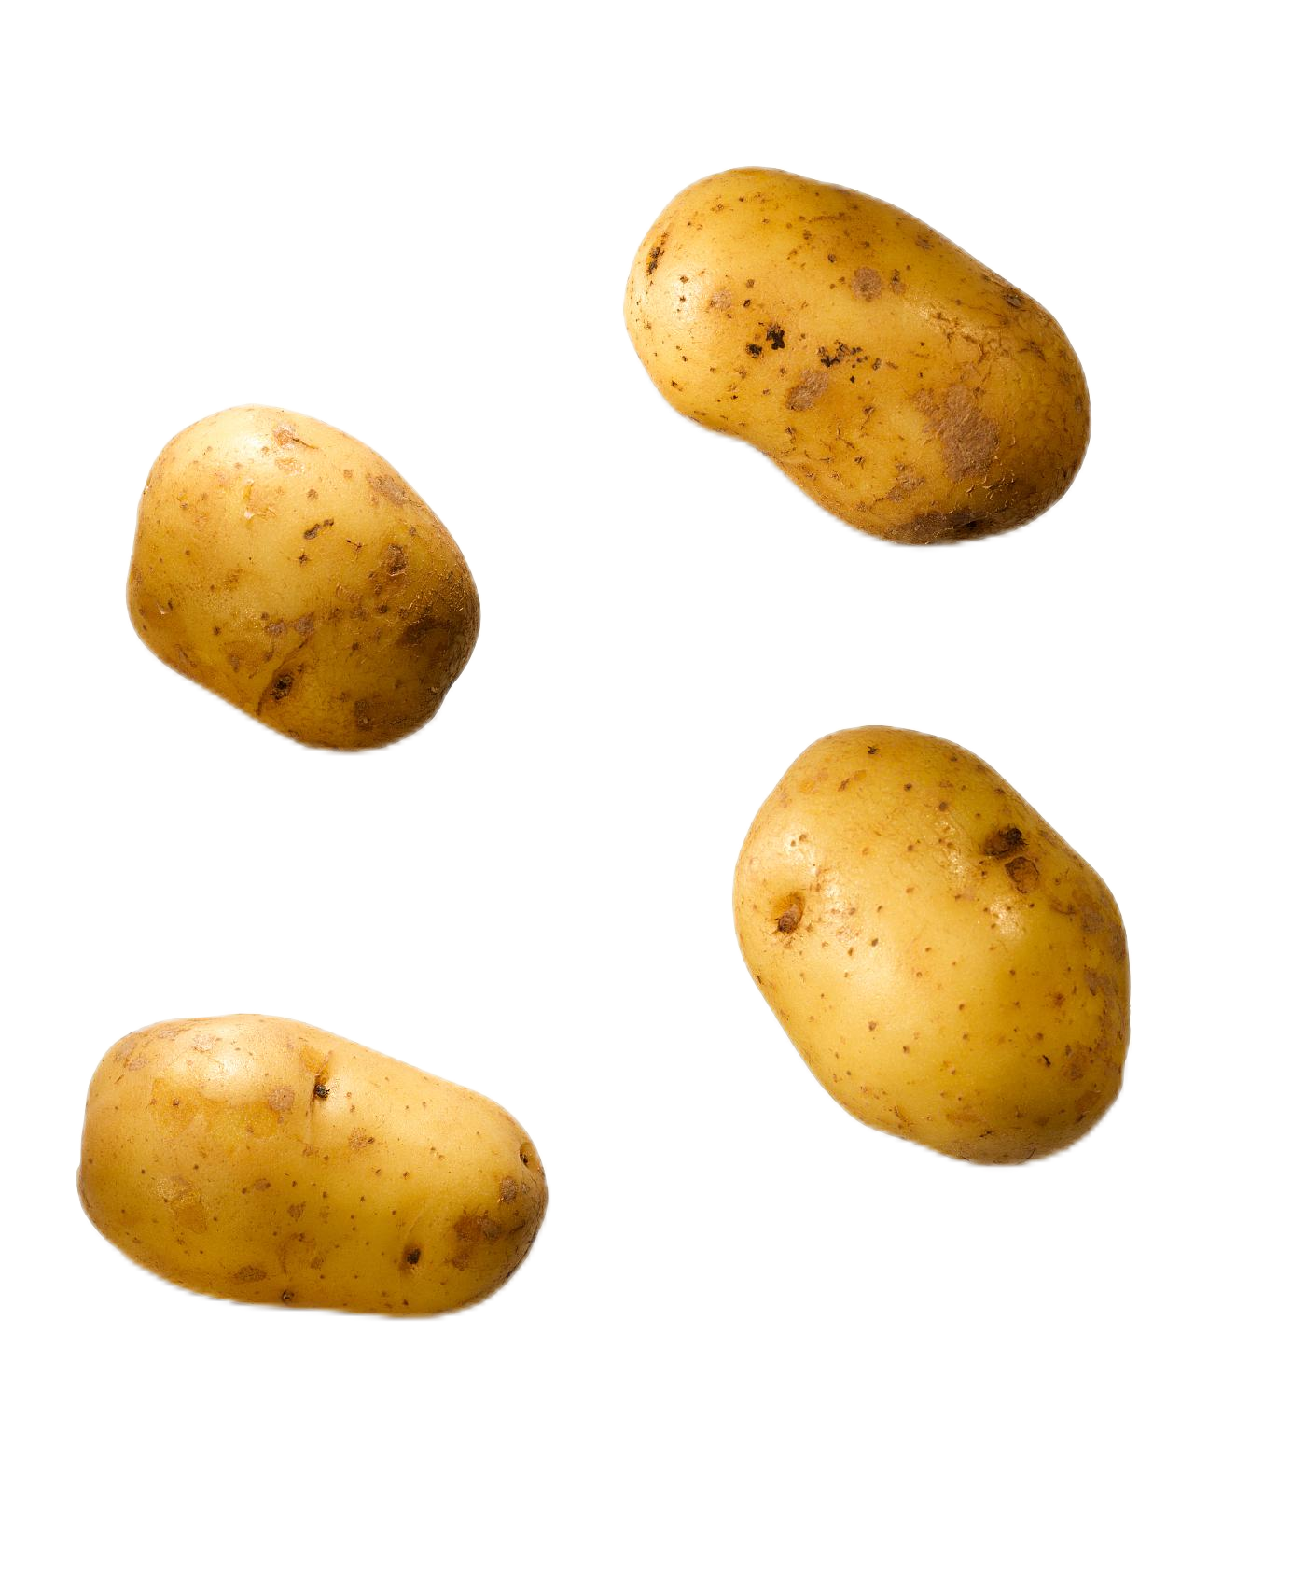
马铃薯
汇报人：董自经
小组成员：林雨桐 刘芯妤 谷盈 邱彤晖 袁若钰 严少峥 董自经
2024.12.11

Slide 2

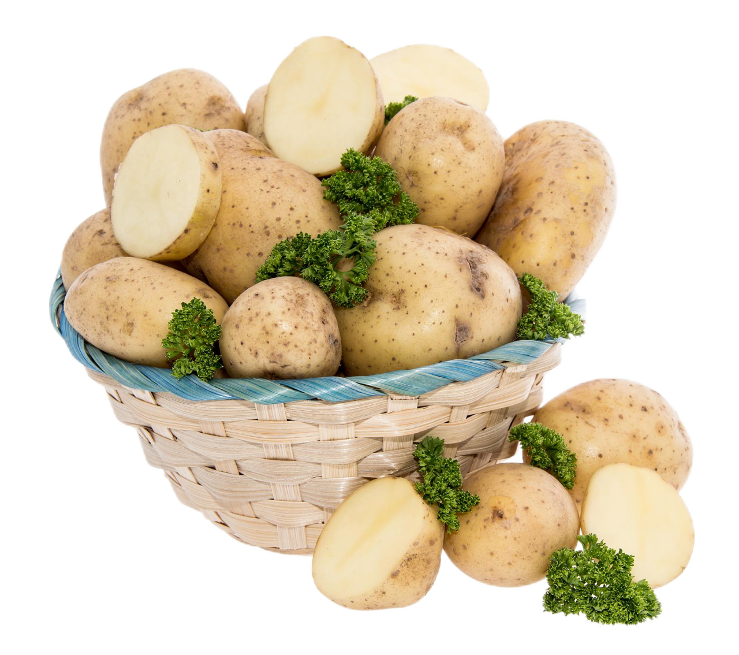

01
生长习性
02
生态分布特点
03
生产现状
04
需求与育种分析
05
相关加工产业现状与发展
06
相关政策

Slide 3
01
生长习性
02
生态分布特点
03
生产现状
04
需求与育种分析
05
相关加工产业现状与发展
06
相关政策

Slide 4
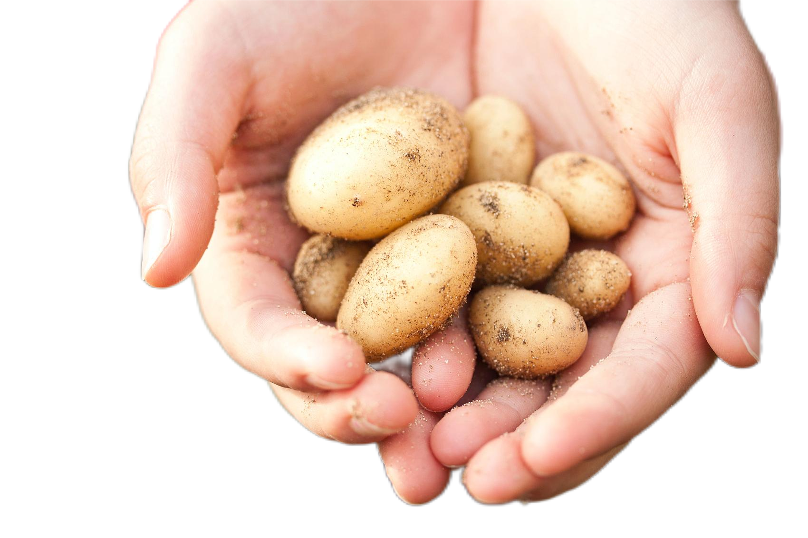
马铃薯生长习性
生长习性
1
马铃薯性喜凉
适宜生活在气候冷、光照强度大的环境中
2
需要使用疏松土壤
养护管理时要控制浇水

Slide 5
01
生长习性
02
生态分布特点
03
生产现状
04
需求与育种分析
05
相关加工产业现状与发展
06
相关政策

Slide 6
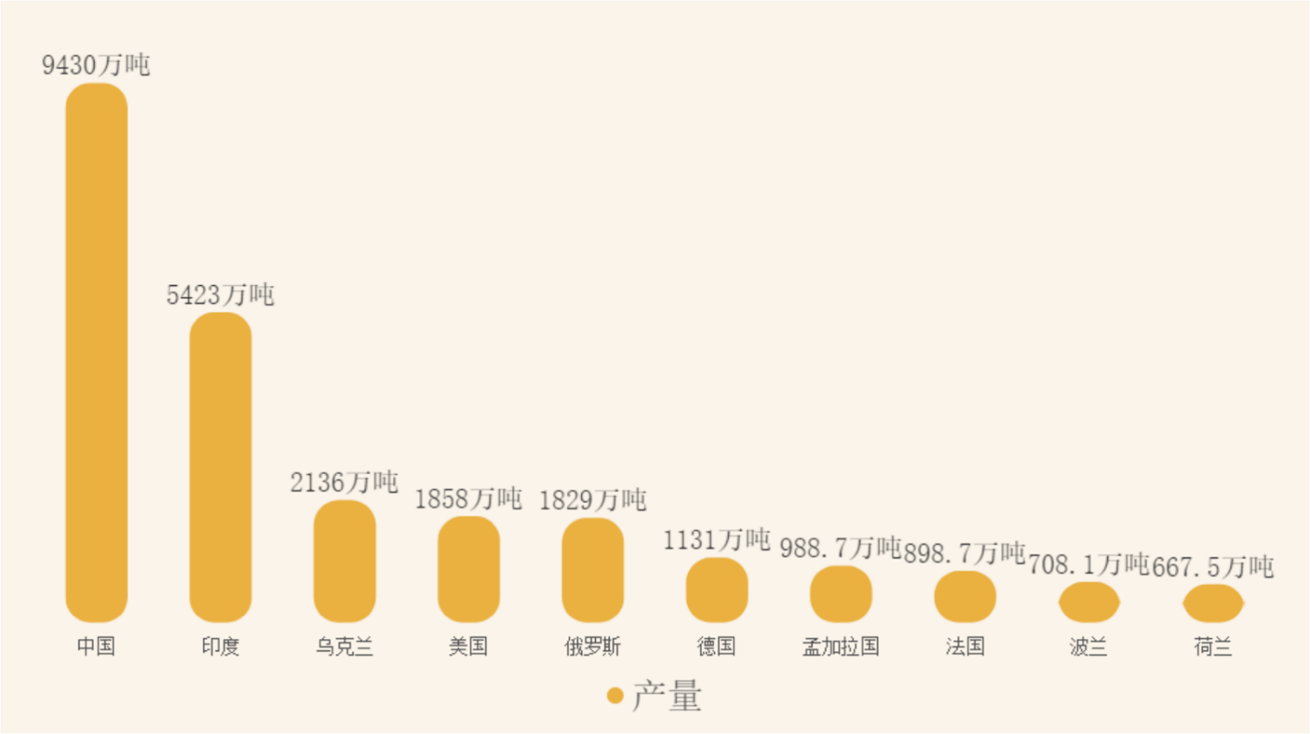
马铃薯分布特点
全球马铃薯分布特点
国际土豆面积分布的特点是以欧、亚两洲种植为主
中国、俄罗斯、乌克兰、印度四大生产国的种植面积约占世界的一半
中国是全球第一的马铃薯生产国

Slide 7
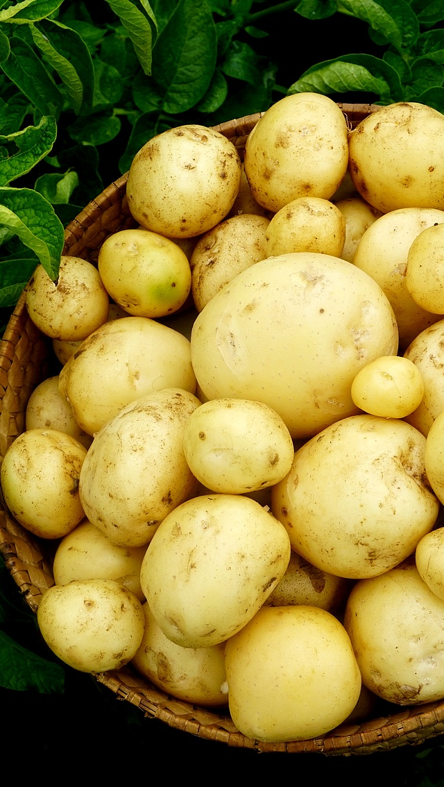




中国土豆分布特点
北方地区
西南地区
主要种植省份包括内蒙古、黑龙江、吉林、辽宁中北部、河北北部、山西北部、陕北、宁夏、甘肃、新疆等地，总种植面积约3500万亩，面积和总产量约占全国的50%
主要种植省份包括四川、云南、贵州，种植面积约2500万亩，所采用的的种植方式为传统种植，产量略低
南方地区
中原地区
主要种植省份包括广东、广西、福建等地，总种植面积约100万亩。有些地区是两季土豆，在中稻和晚稻收获后接种土豆
主要种植省份包括山东、河北长城以南、江苏等地。总种植面积约500万亩，其中山东春季约250万亩，秋季约50万亩

Slide 8
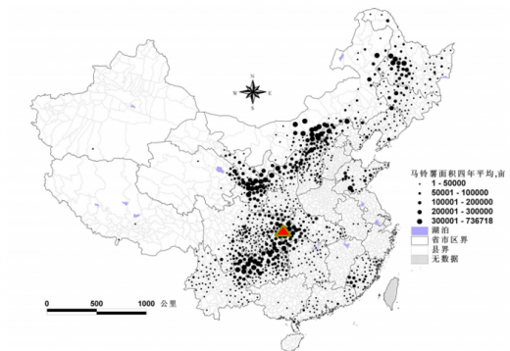
中国马铃薯分布图
内蒙古马铃薯年种植面积1000万亩，鲜薯产量约1000万吨。种植面积和产量居全国前三位，占全国的10%以上。
内蒙古
单击此处添加副标题
四川

Slide 9
中国马铃薯分布图
内蒙古
单击此处添加副标题
四川
四川马铃薯年种植面积1034万亩，鲜薯产量约1463万吨。产量居全国第一，占全国的10%以上。

Slide 10
01
生长习性
02
生态分布特点
03
生产现状
04
需求与育种分析
05
相关加工产业现状与发展
06
相关政策

Slide 11
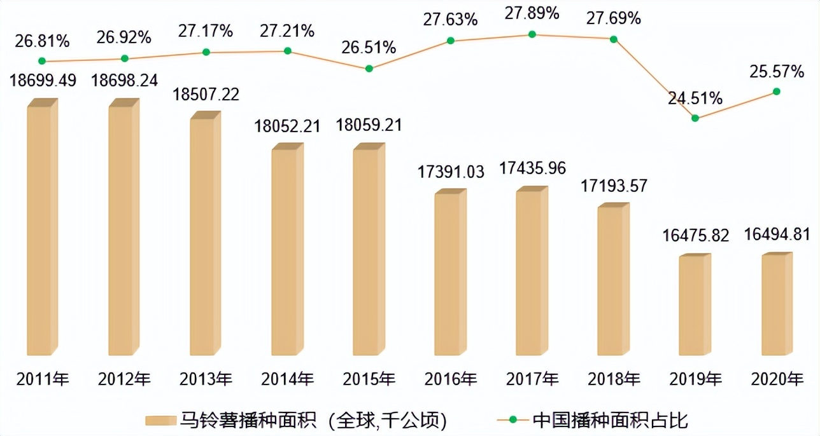
世界马铃薯生产现状
全球播种面积变化
近年来，全球马铃薯播种面积呈波动下降趋势。
从2011年的18699.49千公顷减少至2020年的16494.81千公顷，减少量2204.68千公顷，主要减少国家有俄罗斯、中国以及波兰。
我国马铃薯播种面积在全球所占的比重常年维持在24.5%以上，2011年至2018年间常年在27%附近波动，在2019、2020年有所下滑。
全球马铃薯播种面积及中国所占的比重变化趋势

Slide 12
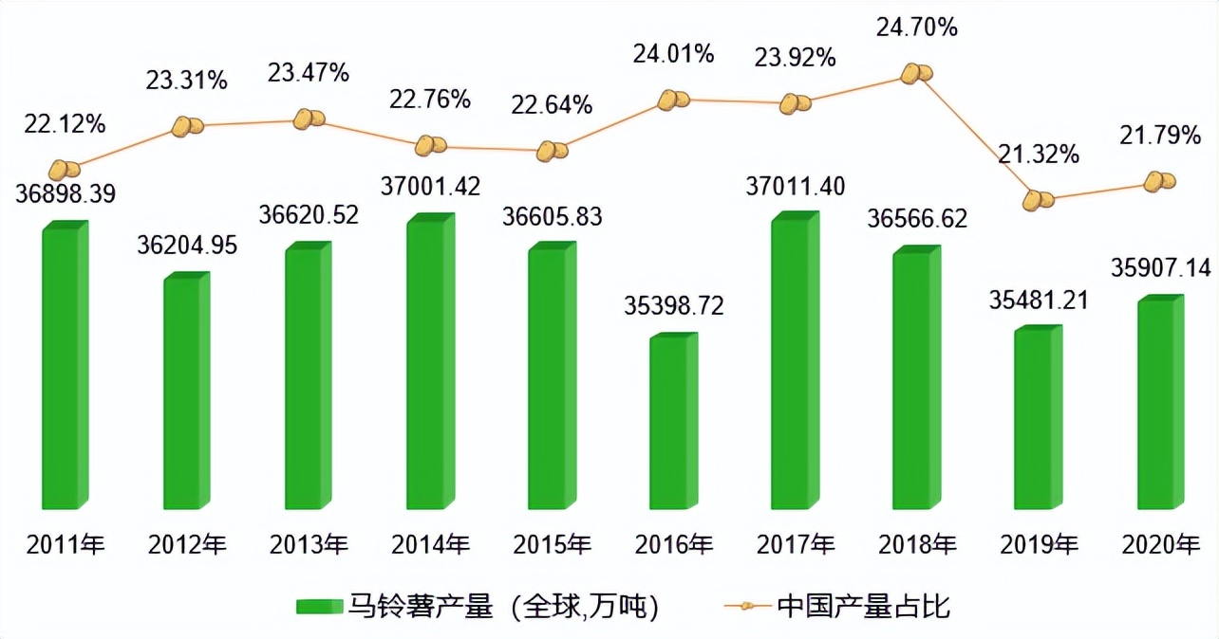
世界马铃薯生产现状
全球产量变化
2011年至年2020间，全球鲜食马铃薯产量呈小幅度下滑趋势。
从2011年的36898.39万吨波动下滑至35907.14万吨，10年间减少了991.25万吨，降幅约4.16%。
而我国鲜食马铃薯产量在全球所占的比重维持在21%~25%之间，而我国马铃薯在2019年播种面积减少，出现较为明显的下降，在2020年有所回升。
全球鲜食马铃薯产量及中国所占的比重变化趋势

Slide 13
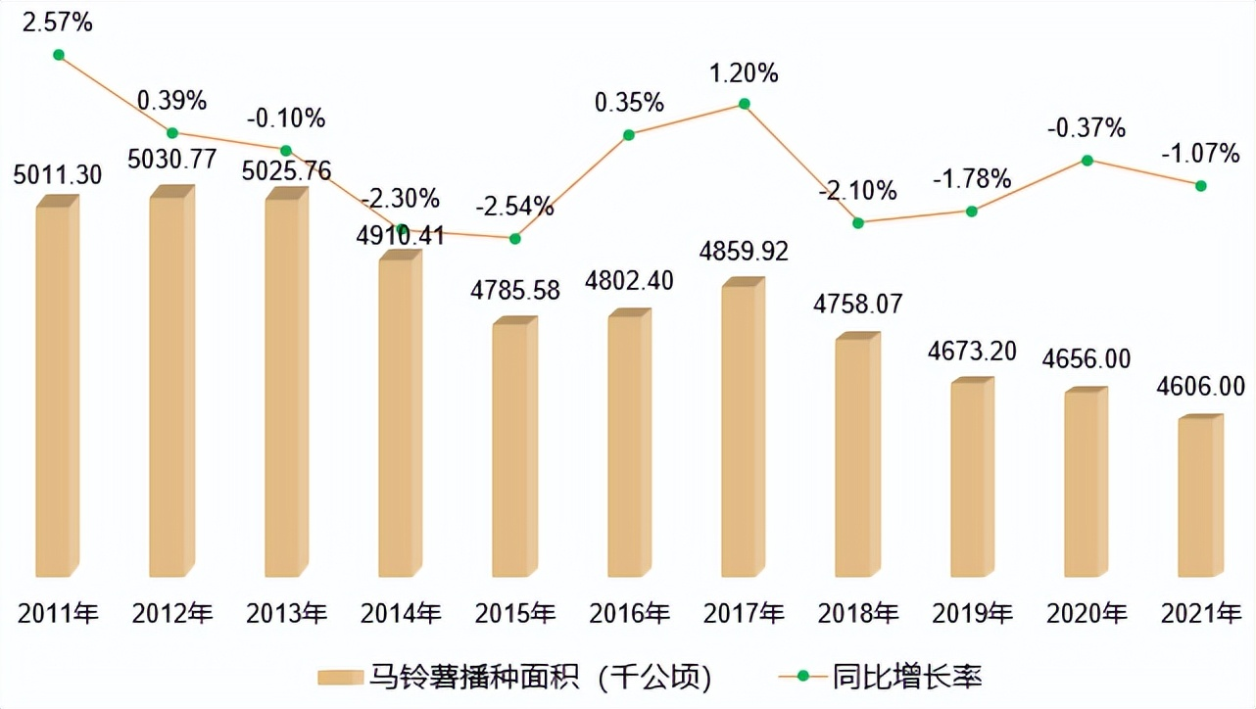
中国马铃薯生产现状
播种面积
2011年至2013年间，我国马铃薯播种面积保持在5000千公顷以上，2018年开始，受各产区产业结构调整等因素的影响，我国马铃薯播种面积连降4年
2021年，我国马铃薯播种面积约4606千公顷，但与2011年相比，减少了405.3千公顷，减幅约8.09%
全国马铃薯播种面积变化趋势

Slide 14
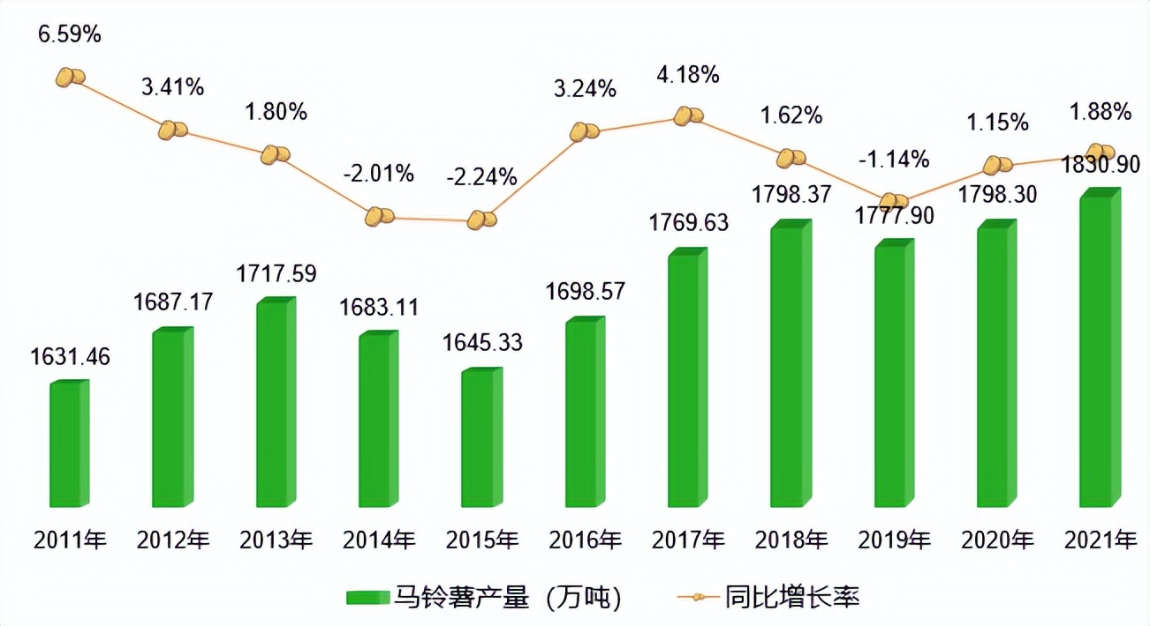
中国马铃薯生产现状
产量变化
近年来，我国马铃薯产量持续增长
2021年我国马铃薯产量为1830.9万吨，与2011年相比，增量为199.44万吨，增幅达12.22%，年均复合增长率约为1.16%
从同比增长率来看，自2011年以来，我国马铃薯产量于2014年、2015年、2019年出现3次同比下滑
在我国的经济、社会发展中发挥了重要的推动作用。
全国马铃薯产量变化趋势

Slide 15
01
生长习性
02
生态分布特点
03
生产现状
04
需求与育种分析
05
相关加工产业现状与发展
06
相关政策

Slide 16
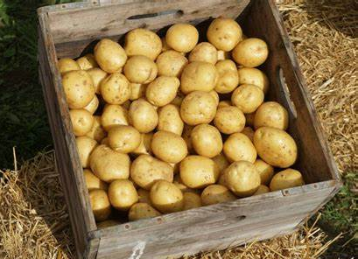
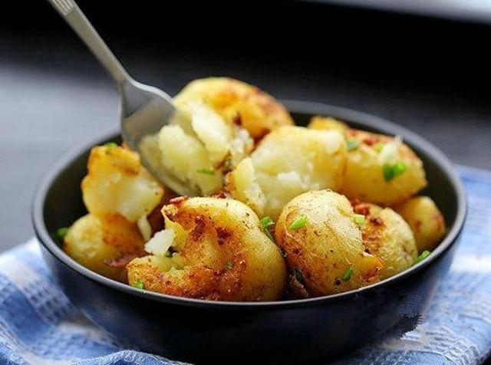
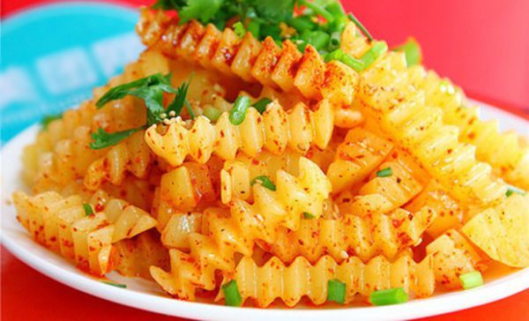
需求分析—市场需求
人口增长
随着全球人口的不断增长，尤其是发展中国家的人口增加，马铃薯作为主要的食品来源之一，其需求也随之增长。
全球化贸易
随着快餐文化的兴起，尤其是薯条的普及，马铃薯产品在全球范围内的消费需求持续增长。
营养
马铃薯富含淀粉、维生素C、钾等营养成分，作为一种高能量的食品，它在很多国家的传统饮食中占据着重要地位。

Slide 17
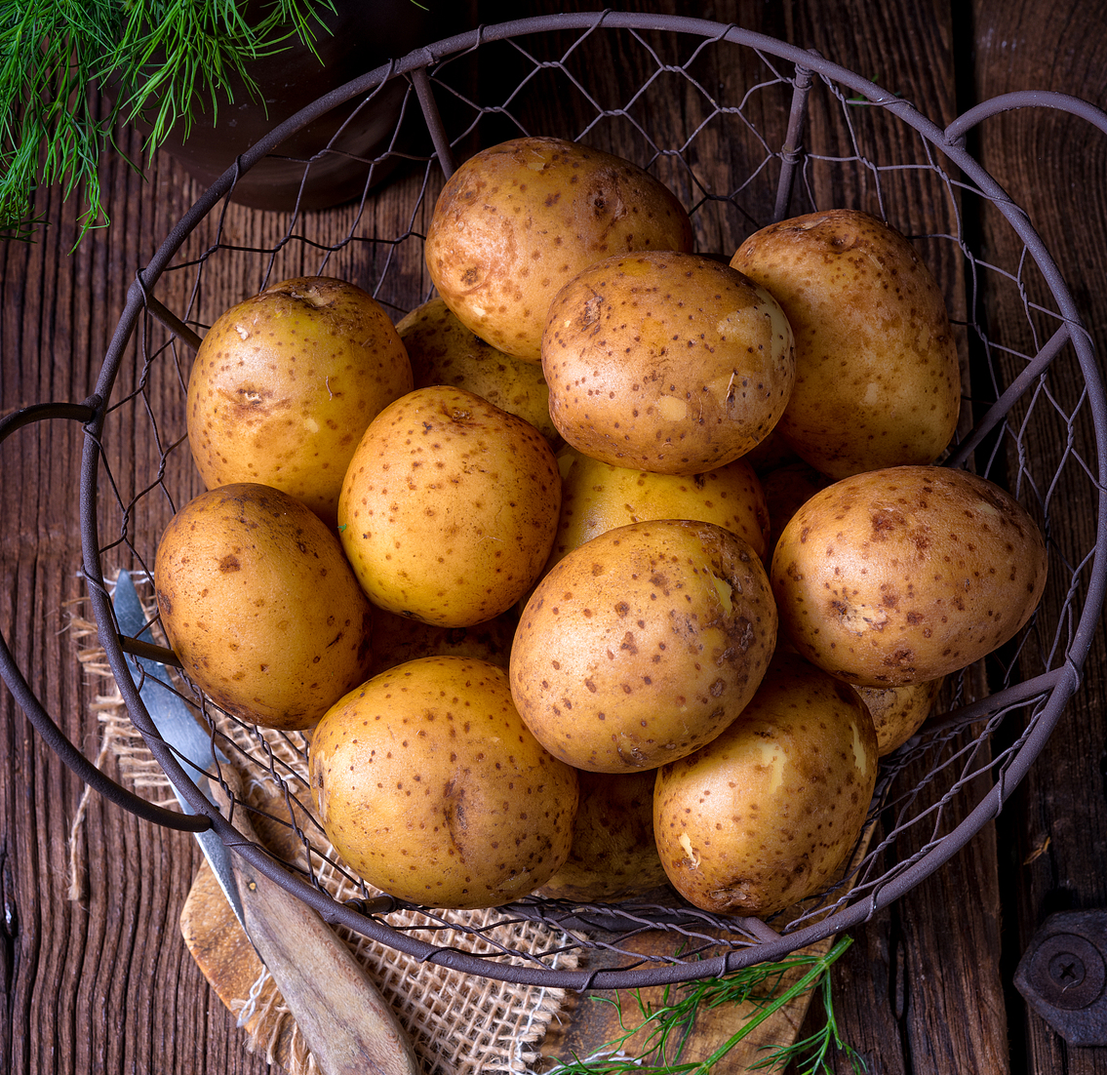
育种分析—育种现状
1.无性繁殖：简便、有效，又确保了品种的纯度。但经多代种植后病毒易在种薯内积累，导致种质退化。在多种因子共同诱发下，易致使马铃薯连作后土传病害加剧。因此，加强马铃薯生产管理对提高产量和品质具有积极作用。
2.病虫害防治：实际生产中，应加强优良品种选育，对农业土地进行严格和有效的管理，坚持“以预防为导向，全面治理”的策略，结合农业、物理、生物和化学等防治手段，以提高防治效果。

Slide 18
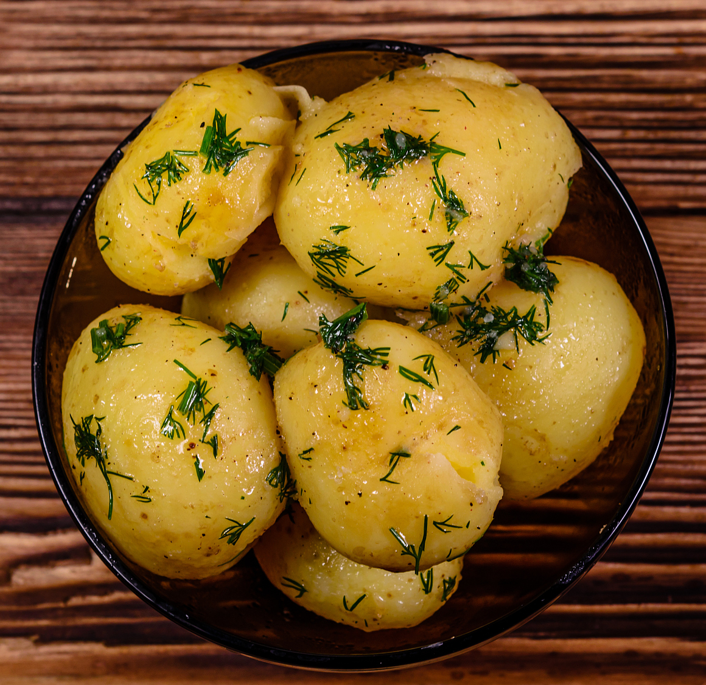
育种分析—育种目标
1.高产性育种：通过选择适应性强、植株生长稳健、块茎膨大的良好品种，可以有效提高马铃薯的单位面积产量。
2.抗病性育种：抗病性育种是提高马铃薯生产稳定性和减少农药使用的关键。
其中抗病育种的途径包括：选择抗病品种、基因转移与基因组编辑。
3.耐逆性育种：马铃薯对环境条件的敏感性较强。抗旱、抗盐碱、耐低温成为其耐逆性育种目标。

Slide 19
01
生长习性
02
生态分布特点
03
生产现状
04
需求与育种分析
05
相关加工产业现状与发展
06
相关政策

Slide 20

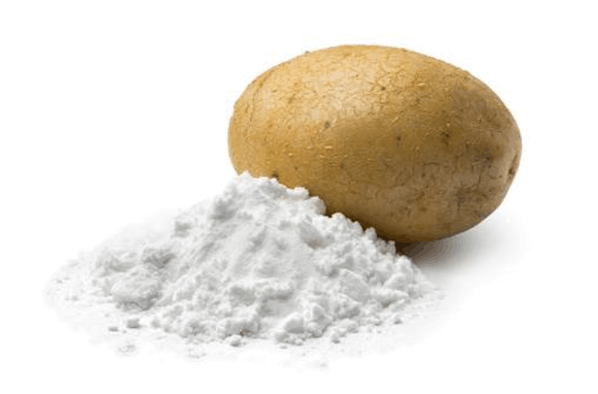
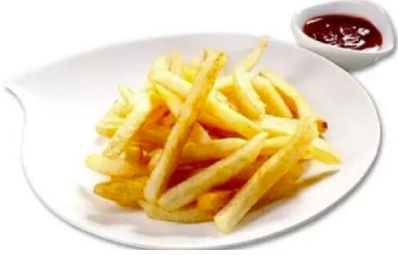
加工产业现状
加工种类丰富
传统食品：如马铃薯淀粉、马铃薯粉条、薯片等，这类产品市场需求稳定，技术成熟
休闲食品：即食土豆泥是目前全球市场增长最快的品类
功能性食品：富含膳食纤维、低脂低热量的健康食品逐渐受到关注，例如马铃薯蛋白饮品、代餐食品等

Slide 21
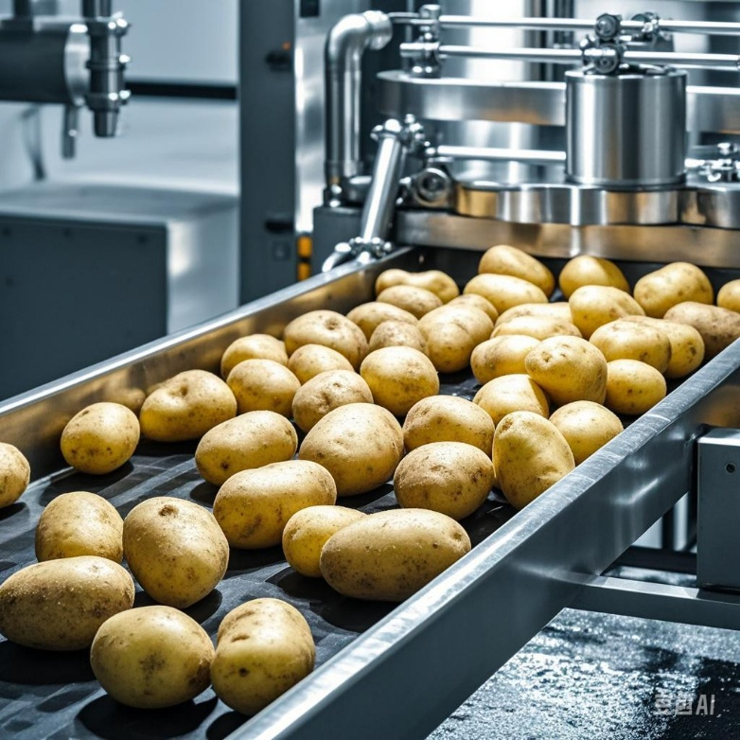
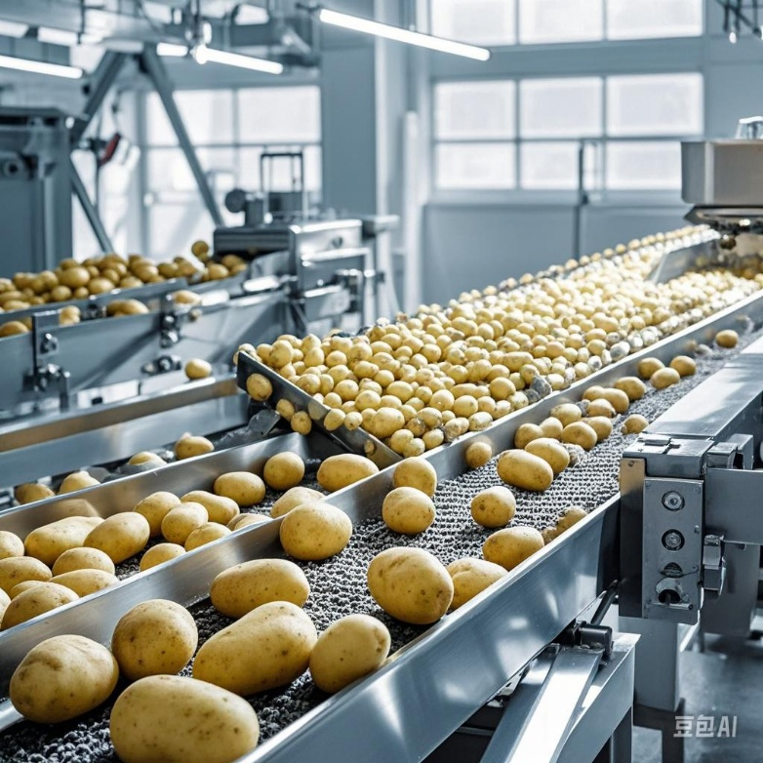
加工产业现状
加工技术的不断提升
自动化与智能化：在原料清洗、切割、干燥、包装等环节广泛应用自动化设备，提高了生产效率。
绿色加工：为减少能源消耗和污染，采用低温脱水、真空干燥等技术逐步替代传统的高温油炸和烘干工艺。

Slide 22

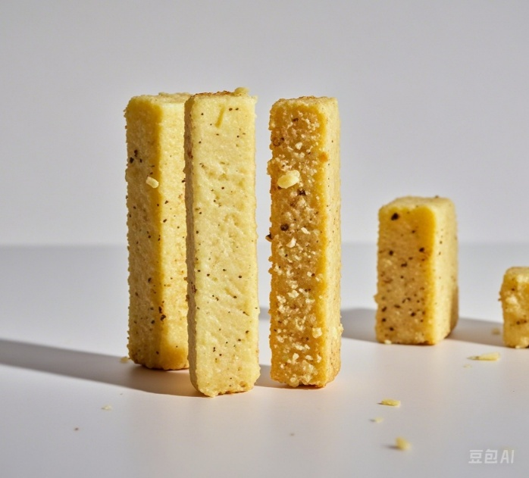

发展趋势
健康化与功能化：
随着消费者健康意识的提高，低脂、低盐、富含膳食纤维和蛋白质的马铃薯产品受到更多关注。企业可能开发更多“轻加工”或“功能性”食品。
多元化应用：
马铃薯原料在食品之外的应用前景广阔，例如生物材料（可降解塑料）、医药（抗氧化提取物）等。
土豆蛋白棒

Slide 23
01
生长习性
02
生态分布特点
03
生产现状
04
需求与育种分析
05
相关加工产业现状与发展
06
相关政策

Slide 24
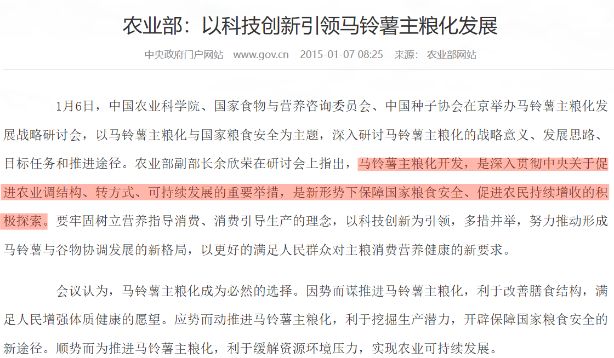

相关政策
马铃薯主粮化战略工程——让“小土豆”逐渐成为餐桌上的主食

Slide 25
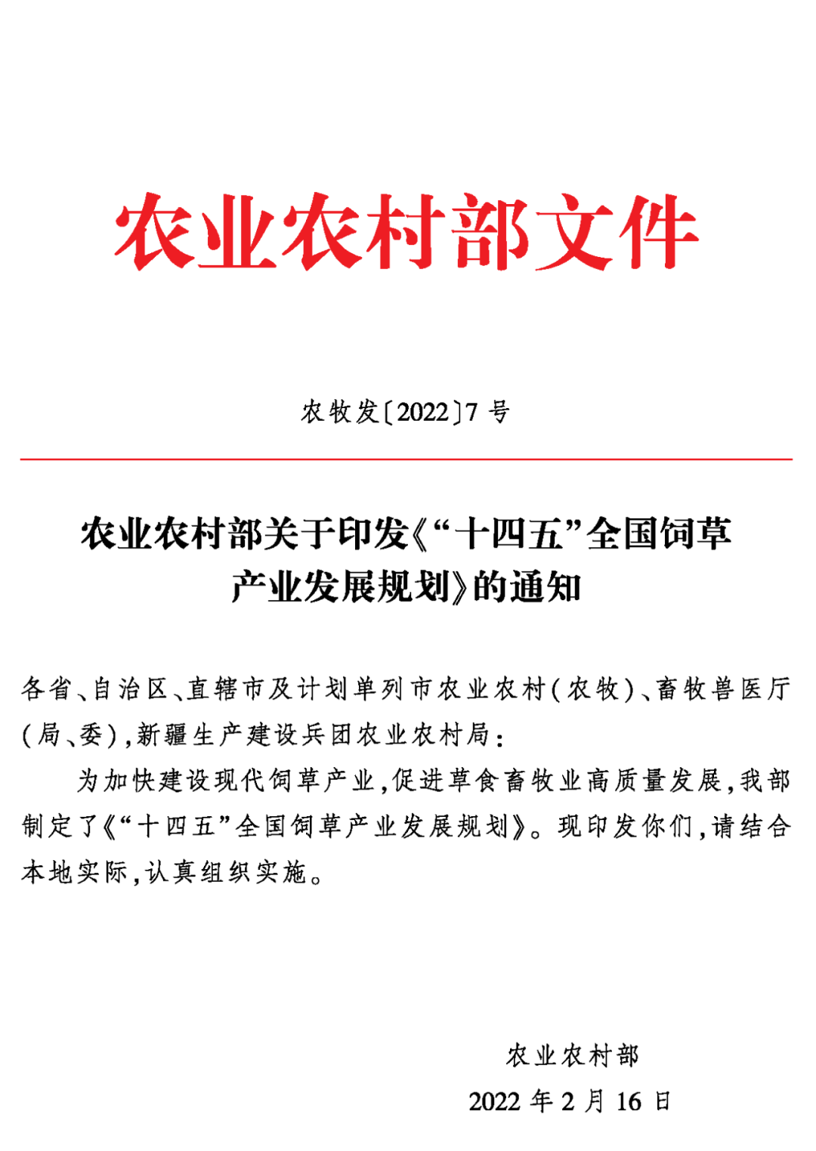
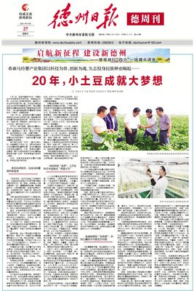

相关政策
《国家马铃薯产业发展规划（2016-2020年）》
《中国农业发展“十四五”规划》（2021年）
《马铃薯主产区品种选育与技术推广方案》（2020年）

Slide 26

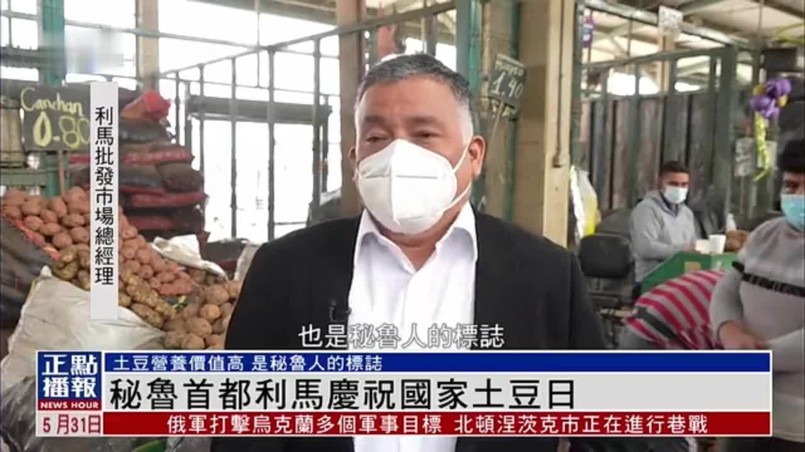
国际马铃薯日
联合国大会宣布，每年5月30日为国际马铃薯日。联合国粮农组织认为，这一庆祝活动将凸显马铃薯对世界农业、经济发展、粮食安全和营养的重要性。
国际马铃薯日的设立，是由秘鲁倡导，并由联合国大会通过决议宣布的，旨在提高人们对马铃薯在营养、经济、环境和文化方面的多重价值及其作为宝贵粮食资源、农村家庭和生产者收入来源所作贡献的认识，以期落实《2030年可持续发展议程》并实现可持续发展目标。

Slide 27
感谢聆听
汇报人：董自经
小组成员：林雨桐 刘芯妤 谷盈 邱彤晖 袁若钰 严少峥 董自经
2024.12.11

